Slide 1
Clase 224 — Seguridad en Azure
parte 10 seguridad en la nube y contenedores
Programa de Ciberseguridad Moderna

Slide 2
🎯 Objetivo
• Asegurar una suscripción de Azure aplicando su modelo de identidad (Microsoft Entra ID), control de
• acceso (RBAC), gobierno (Azure Policy y Management Groups), red (NSG, Firewall) y los servicios de
• seguridad gestionados (Defender for Cloud, Sentinel). Al terminar, el alumno sabrá endurecer una
• suscripción según el Microsoft Cloud Security Benchmark.

Slide 3
📚 Resultados de aprendizaje
• Al finalizar, el alumno podrá:
• Modelar identidades y accesos con Entra ID y Azure RBAC.
• Aplicar gobierno con Azure Policy y jerarquía de Management Groups.
• Segmentar red con NSG, subredes y Azure Firewall.
• Interpretar el Secure Score y las recomendaciones de Defender for Cloud.
• Proteger secretos y claves con Azure Key Vault.

Slide 4
🗺️ Temas
• 1 — Entra ID (antes Azure AD)
• 2 — Azure RBAC y roles
• 3 — Management Groups y Azure Policy
• 4 — Network Security Groups y Firewall
• 5 — Defender for Cloud y Secure Score
• 6 — Key Vault
• 7 — Microsoft Sentinel

Slide 5
🧠 Explicación en profundidad
• Azure separa el tenant de identidad de la jerarquía de administración de recursos. Microsoft Entra ID autentica identidades; Azure RBAC autoriza acciones sobre management groups, suscripciones…
• El diagrama muestra dos árboles que convergen: identidad y recursos. Una asignación RBAC contiene principal, definición de rol y ámbito; la herencia baja por la jerarquía. Azure Policy evalúa…
• NSG aplica reglas stateful a NIC o subred y resuelve prioridades numéricas; una regla con número menor tiene mayor prioridad. Azure Firewall ofrece control centralizado y otras capacidades; Private…
• Key Vault conserva claves, secretos y certificados con modelos de autorización y logging. Una managed identity permite que una carga obtenga token sin secreto de aplicación almacenado. Esto reduce…
• Defender for Cloud combina recomendaciones de postura con planes de protección de cargas. Secure Score prioriza mejoras según el modelo del producto, no cuantifica por sí solo el riesgo empresarial.…

Slide 6
📖 Definiciones y características
• Microsoft Entra ID: servicio de identidad y directorio. Clave: autenticación, Conditional Access y gobierno de identidades complementan la autorización Azure RBAC.
• Azure RBAC: asignación de roles (Owner, Contributor, Reader…) por ámbito. Clave: el ámbito puede ser suscripción, grupo de recursos o recurso.
• Management Group: contenedor jerárquico de suscripciones. Clave: permite aplicar policy heredada a toda la organización.
• Azure Policy: reglas que auditan o fuerzan configuraciones. Clave: efecto Deny bloquea despliegues no conformes.
• NSG: filtro stateful sobre subred o NIC. Clave: el número de prioridad menor se evalúa antes; se consideran reglas efectivas en ambos ámbitos.
• Defender for Cloud: capacidades de postura y protección según planes habilitados. Clave: Secure Score representa recomendaciones del servicio, no una medida completa de riesgo.
• Key Vault: almacén gestionado de secretos y claves. Clave: acceso vía RBAC/policy y auditado.

Slide 7
🔍 Caso razonado — Contributor no puede leer un secreto
• Una persona tiene Contributor en un grupo de recursos y puede configurar el Key Vault, pero la lectura del valor depende del modelo de acceso al plano de datos. El equipo distingue control plane y…
• Luego Azure Policy exige deshabilitar acceso público y usar Private Endpoint. La prueba verifica DNS desde la carga, denegación desde una red externa y registros del acceso. El caso conecta…

Slide 8
✅ Criterio de dominio
• Dominas la clase cuando puedes dibujar tenant y jerarquía de recursos, explicar una asignación RBAC efectiva por ámbito, diferenciar Policy de autorización, validar NSG/Private Endpoint y diseñar…

Slide 9
🧰 Herramientas y preparación
• CLI az autenticada en una suscripción de laboratorio.
• ScoutSuite con el proveedor azure para auditoría.
• Prowler también soporta Azure (prowler azure).

Slide 10
🧪 Laboratorio guiado
• Crea un grupo de recursos de laboratorio y asigna a un usuario el rol Reader solo en ese ámbito; verifica que no puede crear recursos.
• Habilita MFA y una política de Conditional Access que exija MFA para roles administrativos.
• Define un Management Group y aplica una Azure Policy que deniegue la creación de cuentas de almacenamiento con acceso público. Intenta crear una y confirma el Deny.
• Crea una VNet con dos subredes y un NSG que permita solo HTTPS entrante; asocia el NSG a la subred.
• Habilita Defender for Cloud en la suscripción, revisa el Secure Score y aplica tres recomendaciones prioritarias.
• Crea un Key Vault, guarda un secreto y concede acceso a una identidad administrada (managed identity) en vez de credenciales estáticas.
• Ejecuta scout azure o prowler azure --compliance cis2.0azure y corrige los hallazgos altos de red y almacenamiento.

Slide 11
✍️ Ejercicios
• Asigna un rol personalizado que permita solo iniciar/detener VMs, sin borrarlas.
• Escribe una Azure Policy que exija etiquetas obligatorias en todos los recursos.
• Configura un NSG con reglas por prioridad y explica cuál gana ante un conflicto.
• Integra una managed identity para que una VM lea un secreto de Key Vault sin credenciales.
• Conecta Defender for Cloud a Microsoft Sentinel y crea una regla de detección.
• Interpreta una recomendación de Secure Score y estima su impacto en la puntuación.

Slide 12
📝 Reto verificable
• Endurece una suscripción de laboratorio: MFA obligatorio para admins, una Azure Policy de Deny
• sobre almacenamiento público aplicada por Management Group, Defender for Cloud activo y un Key Vault
• con acceso solo por managed identity.
• Criterio de aceptación: intentar crear una cuenta de almacenamiento pública es bloqueado por la
• policy, el Secure Score sube respecto al estado inicial, y prowler azure reporta como PASS los
• controles de MFA y almacenamiento.

Slide 13
⚠️ Errores comunes
• Rol asignado pero sin permisos esperados — Ámbito equivocado; verifica si se asignó a recurso, grupo o suscripción.
• Policy no bloquea despliegues — Efecto en Audit en vez de Deny; cambia el efecto y reasigna.
• NSG "no aplica" a una VM — Regla de menor prioridad la anula, o el NSG está en la subred equivocada.
• Secreto en el código de la app — No se usó Key Vault + managed identity; migra y rota el secreto.
• Secure Score estancado — Recomendaciones marcadas como exentas; revisa exenciones y aplica los controles.

Slide 14
❓ Preguntas frecuentes
• ❓ ¿Cuál es la diferencia entre roles de Entra ID y roles de Azure RBAC?
• Los roles de Entra ID gobiernan el directorio (usuarios, grupos, apps); los de Azure RBAC gobiernan recursos (VMs, storage). Un Global Admin de Entra no es automáticamente Owner de recursos.
• ❓ ¿Defender for Cloud tiene coste?
• El nivel CSPM básico es gratuito; los planes de protección de cargas (servidores, contenedores, bases de datos) se facturan por recurso. Actívalos según el riesgo.
• ❓ ¿Managed identity o service principal con secreto?
• Managed identity cuando el servicio y la arquitectura la soporten: evita una credencial de aplicación administrada por el equipo. Aun así, protege la carga, limita su RBAC y monitorea la emisión y…

Slide 15
🔗 Referencias verificables y alcance
• Microsoft Cloud Security Benchmark. <https://learn.microsoft.com/security/benchmark/azure/> — baseline oficial de controles y responsabilidades.
• Azure RBAC. <https://learn.microsoft.com/azure/role-based-access-control/> — documentación oficial de roles, asignaciones y ámbitos.
• Azure Policy. <https://learn.microsoft.com/azure/governance/policy/overview> — efectos, herencia y evaluación oficial; no reemplaza RBAC.
• Defender for Cloud. <https://learn.microsoft.com/azure/defender-for-cloud/> — planes y capacidades actuales; confirmar qué está habilitado.
• Azure Key Vault best practices. <https://learn.microsoft.com/azure/key-vault/general/best-practices> — recomendaciones oficiales de identidad, red, rotación y recuperación.
• CIS Azure Foundations Benchmark. <https://www.cisecurity.org/benchmark/azure> — baseline complementaria con versión y perfil explícitos.

Slide 16
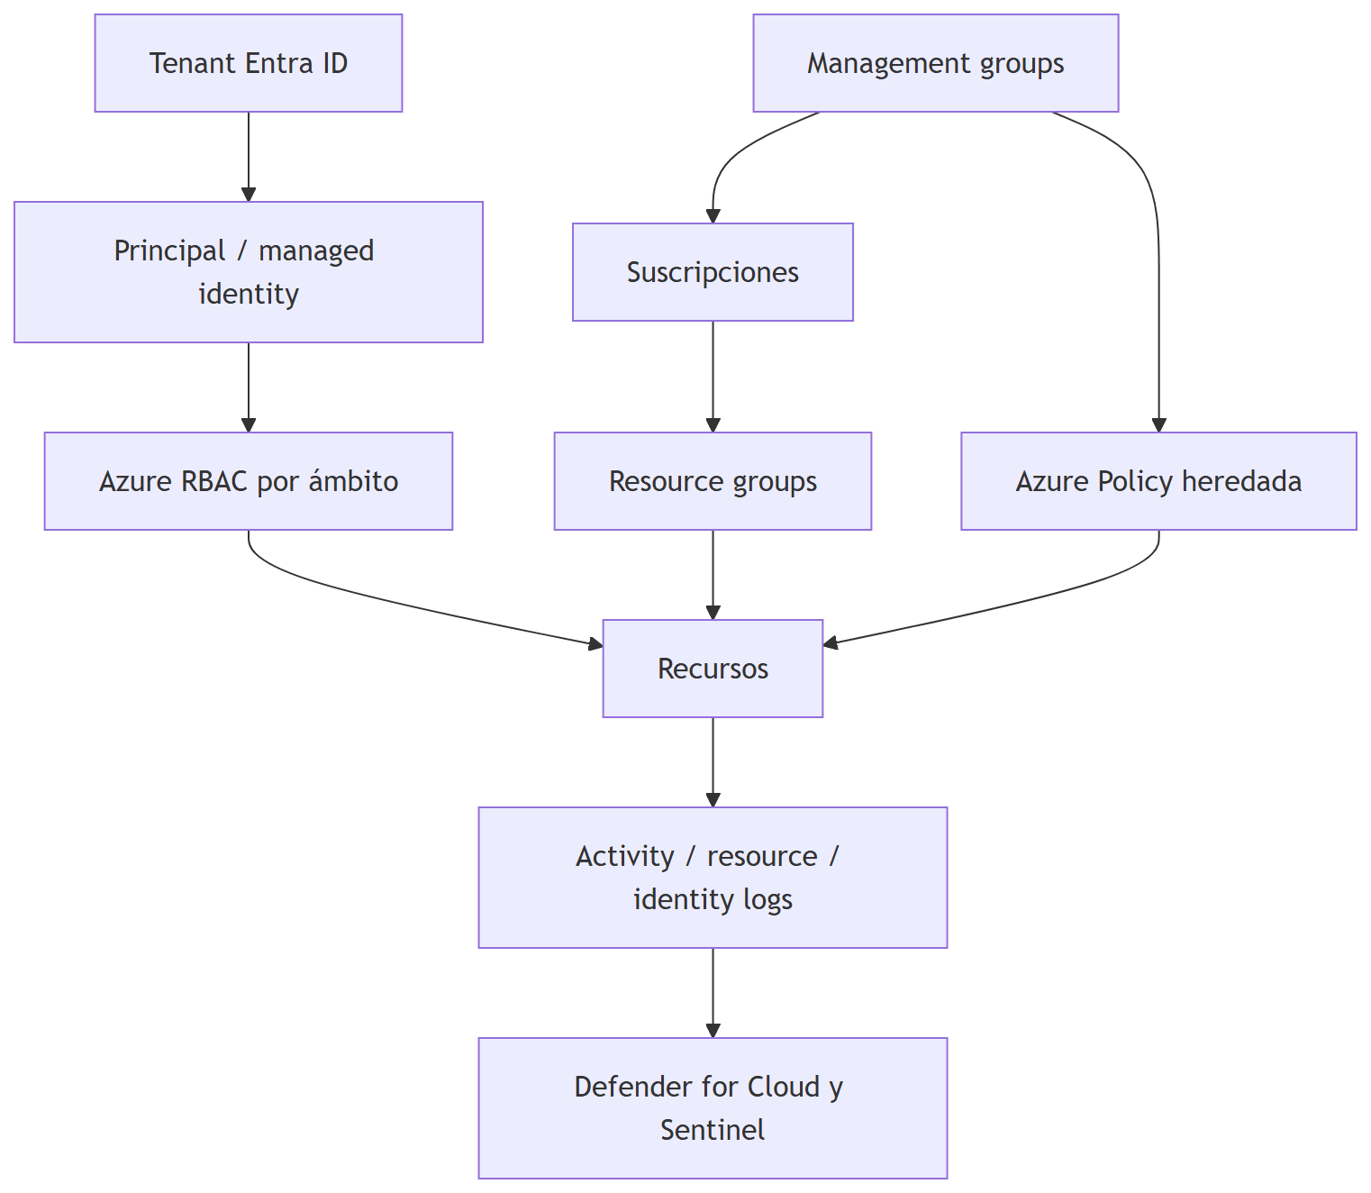
Diagrama de la clase

